Slide 1
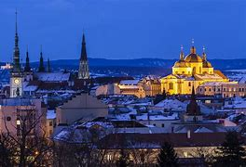
VÝLET DO OLOMOUCE
Cesta
Mapa města
Program
Katedrála
Ubytování
Celková cena

Slide 2
CESTA TAM
10:20 - sraz u školy
10:38 - autobus - Sedliště pošta
11:11 - Havířov železniční stanice
12:21 - vlak Havířov žel. stanice
13:43 – Olomouc hlavní nádraží
+ jízda k penzionu

Slide 3
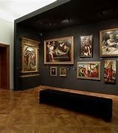
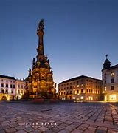
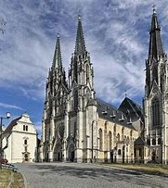
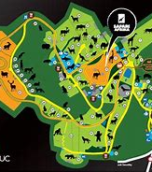
PROGRAM
Zoo Olomouc
+ vstupné 100 Kč na osobu
Náměstí města Olomouc
Arcidiecézní muzeum
+ vstupné 120 Kč na osobu
Katedrála sv. Václava
+ vstupné 70 Kč na osobu

Slide 4
MAPA

Slide 5
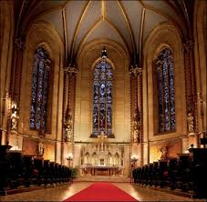
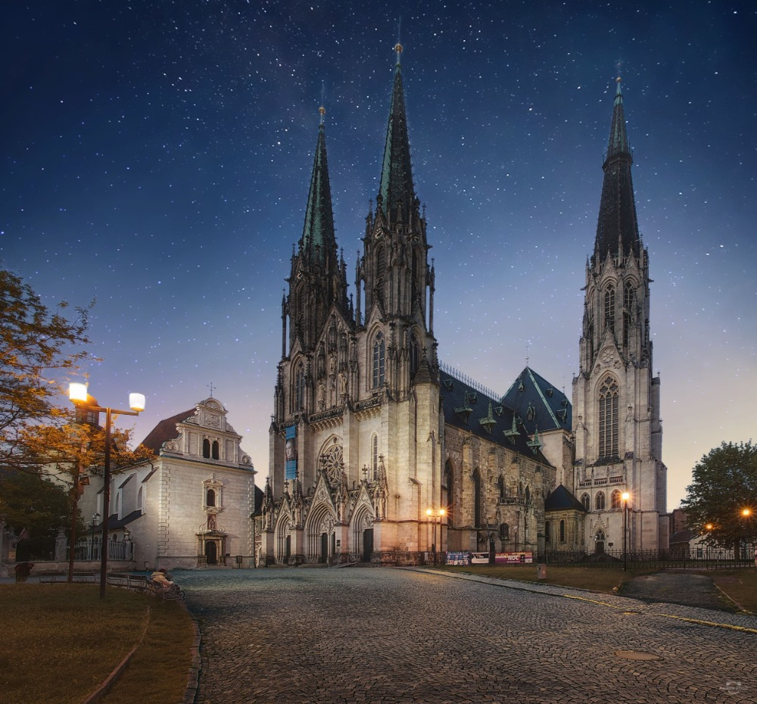
KATEDRÁLA SV. VÁCLAVA
Katedrála svatého Václava, zvaná také dóm sv. Václava, se nachází v Olomouci na Václavském náměstí.
Katedrála představuje výraznou dominantu města Olomouce a to především svojí hlavní věží jejíž výška 100,65 metrů z ní činí druhou nejvyšší kostelní věž v České republice.

Slide 6
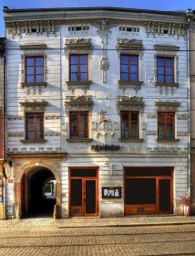
UBYTOVÁNÍ 4.- 5.května
PENZION U JAKUBA
990,-Kč na osobu ( FREE WI-FI )
8. května 520/9, 779 00 Olomouc

Slide 7
Celková cena na osobu cca 1600,-Kč (+jídlo, peníze na útratu )
Adamusová, Kaminská, Kusáková, Rozsívalová

